Slide 1
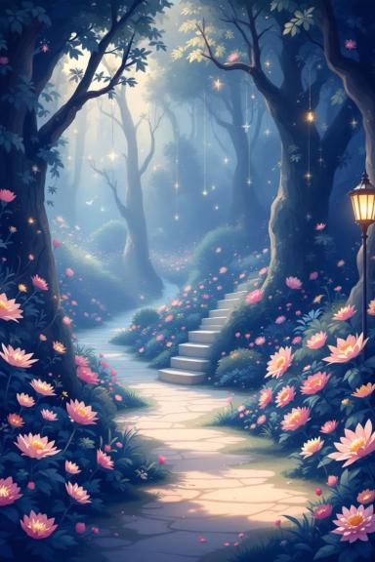

La Magia del Giardino Nascosto
C'era una volta, in un giardino proprio come il vostro, un bambino di nome Leo. A Leo piaceva tanto giocare a palla e costruire castelli di sabbia, ma un giorno successe qualcosa di speciale.
by Chiara Ghiringhelli
Notes:
C'era una volta, in un giardino proprio come il vostro, un bambino di nome Leo. A Leo piaceva tanto giocare a palla e costruire castelli di sabbia, ma un giorno successe qualcosa di speciale.

Slide 2
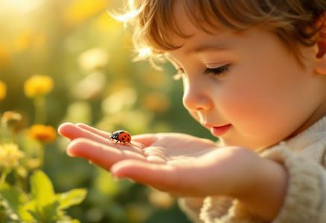
L'Incontro con la Coccinella
Il sole splendeva alto nel cielo e Leo era seduto sull'erba, un po' annoiato. "Uffa," pensò, "non c'è niente di nuovo da scoprire qui!" Proprio in quel momento, una minuscola coccinella rossa con i puntini neri si posò sulla sua manina. Era così piccola che Leo quasi non la vide!
"Ciao, piccola," sussurrò Leo. E la coccinella, come per magia, sembrava salutarlo con una zampetta. Leo la guardò da vicino, così vicino che vide i suoi occhietti e le sue antenne muoversi. Era bellissima!
Notes:
Il sole splendeva alto nel cielo e Leo era seduto sull'erba, un po' annoiato. "Uffa," pensò, "non c'è niente di nuovo da scoprire qui!"
Proprio in quel momento, una minuscola coccinella rossa con i puntini neri si posò sulla sua manina. Era così piccola che Leo quasi non la vide!
"Ciao, piccola," sussurrò Leo. E la coccinella, come per magia, sembrava salutarlo con una zampetta. Leo la guardò da vicino, così vicino che vide i suoi occhietti e le sue antenne muoversi. Era bellissima!

Slide 3
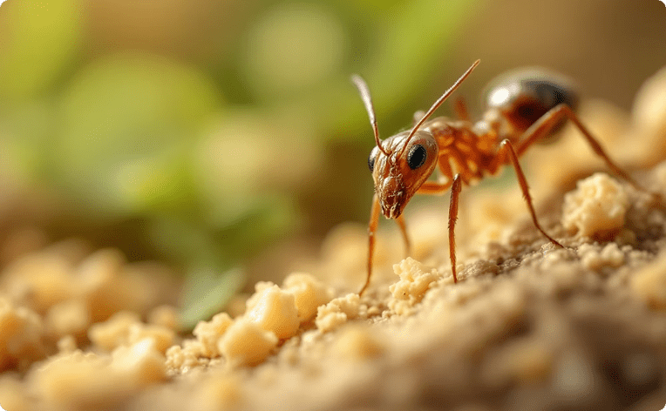
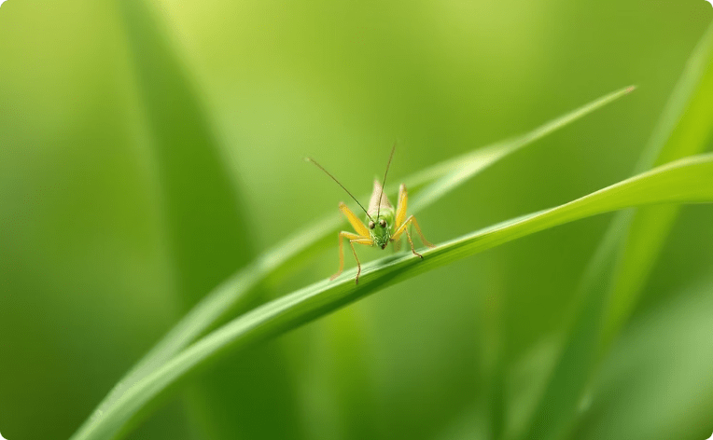
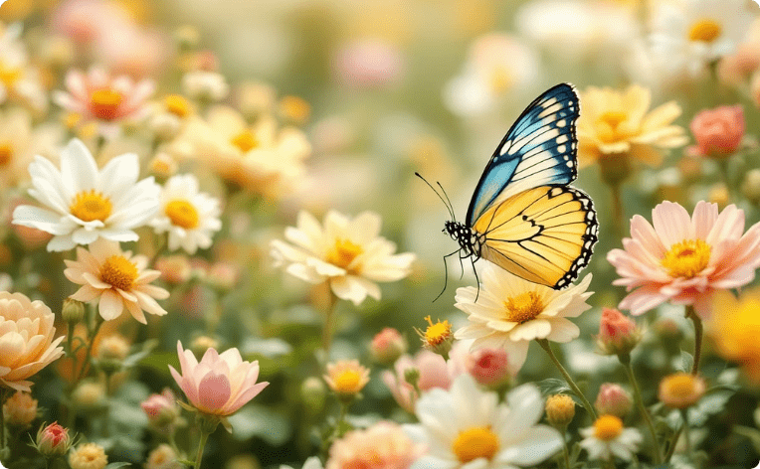
Un Mondo di Piccole Creature
Poi, la coccinella volò via, e Leo la seguì con lo sguardo. Atterrò su una foglia, e sotto quella foglia, Leo vide qualcosa di incredibile: una lunga fila di formiche che camminavano una dietro l'altra, tutte indaffarate a portare pezzetti di cibo nel loro piccolo tunnel sotto terra. Sembrava una vera autostrada delle formiche!
Formiche Laboriose
Una lunga fila di formiche che camminavano una dietro l'altra, tutte indaffarate a portare pezzetti di cibo.
Il Grillo Musicista
Sull'erba, un grillo faceva "cri-cri" con le sue zampette.
La Farfalla Danzante
Tra i fiori colorati, una farfalla dalle ali blu e gialle danzava leggera nell'aria.
Leo si chinò ancora di più. Sull'erba, un grillo faceva "cri-cri" con le sue zampette, e tra i fiori colorati, una farfalla dalle ali blu e gialle danzava leggera nell'aria. Sembrava che stesse ballando per lui!
Notes:
Poi, la coccinella volò via, e Leo la seguì con lo sguardo. Atterrò su una foglia, e sotto quella foglia, Leo vide qualcosa di incredibile: una lunga fila di formiche che camminavano una dietro l'altra, tutte indaffarate a portare pezzetti di cibo nel loro piccolo tunnel sotto terra. Sembrava una vera autostrada delle formiche!

Slide 4
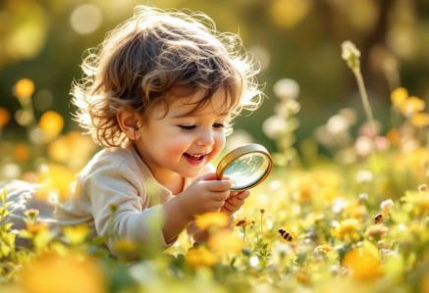
Nuove Avventure Ogni Giorno
Da quel giorno, Leo non si annoiò più. Ogni volta che usciva in giardino, si metteva a cercare i suoi nuovi amici: la coccinella, le formiche, il grillo, la farfalla e tanti altri. Scopriva sempre qualcosa di nuovo e di meraviglioso.
Amici Minuscoli
Leo cercava sempre la coccinella, le formiche, il grillo e la farfalla.
Nuove Scoperte
Ogni giorno nel giardino c'era qualcosa di nuovo e meraviglioso da scoprire.

